Slide 1

МИНОБРНАУКИ РОССИИ федеральное государственное бюджетное образовательное учреждение высшего образования «Национальный исследовательский университет «МЭИ»
ВЫПУСКНАЯ КВАЛИФИКАЦИОННАЯ РАБОТА
на тему:
«Исследование подходов к выявлению веб-атак, основанных на HTTP-запросах»
Выполнил: Антипов Дмитрий Алексеевич, группа А-01-19
Научный руководитель: к.т.н. Мохов Андрей Сергеевич
1

Slide 2
Цели и задачи работы
Целью работы является исследование подходов к выявлению веб-атак, основанных на HTTP-запросах, с помощью машинного обучения.
Задачи исследования:
Разработка методов численной предварительной обработки данных веб-запросов
Выбор и обучение моделей классификации
Оценка качества результатов

Slide 3
Введение
Веб-атаки на основе HTTP-запросов — это популярный вид атак, который используется для злоумышленного манипулирования или эксплуатации веб-запросов, отправляемых клиентами к веб-приложениям или серверам. Ниже приведены некоторые опасности, связанные с такими атаками:
Утечка конфиденциальных данных
Несанкционированные операции
Отказ в обслуживании
Обход аутентификации и авторизации

Slide 4
HTTP-запросы
GET /search?query=apple ' OR '1'='1'; DROP TABLE users; -- HTTP/1.1
Host: example.com
User-Agent: Mozilla/5.0 (Windows NT 10.0; Win64; x64) AppleWebKit/537.36 (KHTML, like Gecko) Chrome/90.0.4430.212 Safari/537.36
Accept: text/html, */*
Accept-language: en-us
Accept-charset: utf-8

Slide 5
Описание набора данных
Классификация CAPEC | Количество веб-запросов | % от общего числа запросов
000 - Normal | 525195 | 57.85%
272 - Protocol Manipulation | 9153 | 1.00%
242 - Code Injection | 15827 | 1.74%
88 - OS Command Injection | 7482 | 0.82%
126 - Path Traversal | 20992 | 2.31%
66 - SQL Injection | 250311 | 27.57%
16 - Dictionary-based Password Attack | 1847 | 0.20%
310 - Scanning for vulnerable software | 2718 | 0.30%
153 - Input Data Manipulation | 2272 | 0.25%
274 - HTTP Verb Tampering | 5437 | 0.60%
194 - Fake the source of data | 56145 | 6.18%
34 - HTTP Response Splitting | 19738 | 2.17%
33 - HTTP Request Smuggling | 1059 | 0.12%
ВСЕГО | 918176

Slide 6
Особенности предварительной обработки данных веб-запроса
Предварительная обработка данных при работе с веб-запросами имеет свои особенности, связанные со спецификой данных, которые получаются из веб-среды. Они имеют схожие аспекты с текстовыми данными, такие как наличие текстовой информации, но существуют определенные особенности, требующие своей специфики работы.

Slide 7
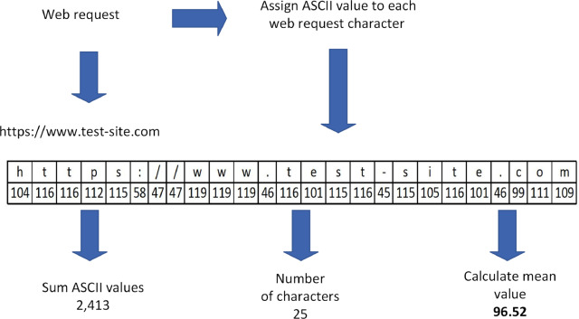
Применение различных подходов к обработке веб-запросов
Вычисление среднего значения ASCII символов
Данный подход к предварительной обработке данных основан на вычислении среднего значения ASCII символов для каждого поля веб-запроса.

Slide 8
Применение различных подходов к обработке веб-запросов
После предварительной обработки и отбора информативных признаков, были обучены несколько моделей классификации.
 | Precision | Recall | F1-score
000 - Normal | 0.94 | 0.92 | 0.93
272 - Protocol Manipulation | 0.93 | 0.52 | 0.66
242 - Code Injection | 0.94 | 0.70 | 0.80
88 - OS Command Injection | 0.95 | 0.35 | 0.51
126 - Path Traversal | 0.91 | 0.76 | 0.83
66 - SQL Injection | 0.87 | 0.85 | 0.86
16 - Dictionary-based Password Attack | 1.00 | 0.86 | 0.92
310 - Scanning for Vulnerable Software | 1.00 | 1.00 | 1.00
153 - Input Data Manipulation | 0.16 | 0.97 | 0.28
274 - HTTP Verb Tampering | 1.00 | 0.99 | 0.99
194 - Fake the Source of Data | 0.80 | 0.42 | 0.55
34 - HTTP Response Splitting | 0.63 | 0.37 | 0.46
33 - HTTP Request Smuggling | 0.95 | 0.73 | 0.82
weighted avg | 0.91 | 0.84 | 0.87
Accuracy | 0.84

Slide 9
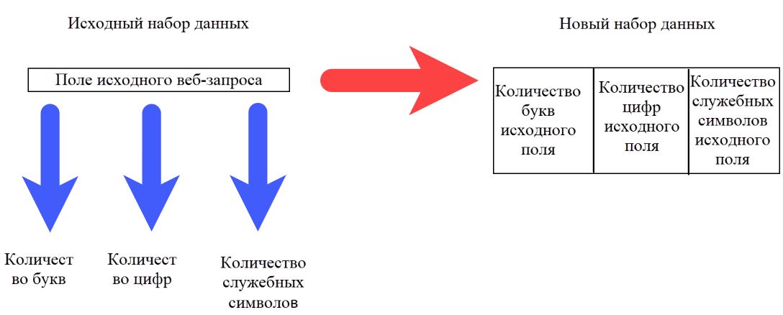
Применение различных подходов к обработке веб-запросов
Подсчет букв, цифр и служебных символов
Метод вычисления средней суммы ASCII символов малочувствителен к вариациям структуры веб-запроса: например, при удалении или изменении какого-либо символа среднее значение ASCII может совсем незначительно измениться.

Slide 10
Применение различных подходов к обработке веб-запросов
 | Precision | Recall | F1-score
000 - Normal | 0.97 | 0.97 | 0.97
272 - Protocol Manipulation | 0.85 | 0.63 | 0.73
242 - Code Injection | 1.00 | 0.96 | 0.98
88 - OS Command Injection | 0.93 | 0.83 | 0.88
126 - Path Traversal | 0.98 | 0.95 | 0.97
66 - SQL Injection | 0.96 | 0.96 | 0.96
16 - Dictionary-based Password Attack | 1.00 | 1.00 | 1.00
310 - Scanning for Vulnerable Software | 1.00 | 1.00 | 1.00
153 - Input Data Manipulation | 1.00 | 0.99 | 0.99
274 - HTTP Verb Tampering | 0.97 | 0.98 | 0.97
194 - Fake the Source of Data | 0.94 | 0.92 | 0.93
34 - HTTP Response Splitting | 0.86 | 0.78 | 0.82
33 - HTTP Request Smuggling | 0.96 | 0.95 | 0.96
weighted avg | 0.96 | 0.95 | 0.96
Accuracy | 0.95

Slide 11
Проверка результатов на другом наборе данных
На предыдущих этапах исследования была разработана модель, которая позволяет получить хорошие результаты классификации на исходном наборе данных (SR-BH 2020). Но будет ли она давать приемлемые результаты на другой выборке без дополнительного обучения на ней? Для ответа на этот вопрос использовался другой, независимый набор данных ECML/PKDD 2007.

Slide 12
Проверка результатов на другом наборе данных
Результаты тестирования предварительно обученной модели для метода вычисления количества букв, цифр и служебных символов
 | Precision | Recall | F1-score
Anomalous | 0.44 | 0.76 | 0.55
Valid | 0.47 | 0.18 | 0.26
weighted avg | 0.46 | 0.44 | 0.40
Accuracy | 0.44

Slide 13
Проверка результатов на другом наборе данных
Результаты классификации для вычисления количества букв, цифр и служебных символов для модели Random Forest
 | Precision | Recall | F1-score
Anomalous | 0.81 | 0.87 | 0.84
Valid | 0.89 | 0.83 | 0.86
weighted avg | 0.85 | 0.85 | 0.85
Accuracy | 0.85
Результаты классификации для вычисления суммы ASCII символов для модели Random Forest
 | Precision | Recall | F1-score
Anomalous | 0.59 | 0.84 | 0.69
Valid | 0.79 | 0.51 | 0.62
weighted avg | 0.70 | 0.66 | 0.65
Accuracy | 0.66

Slide 14
Проверка результатов на другом наборе данных
Результаты классификации на объединенной выборке для метода вычисления количества букв, цифр и служебных символов
 | Precision | Recall | F1-score
Anomalous | 0.87 | 0.87 | 0.87
Valid | 0.90 | 0.90 | 0.90
weighted avg | 0.89 | 0.89 | 0.89
Accuracy | 0.89

Slide 15
Заключение
В данной работе были проведены исследования по выявлению веб-атак на основе HTTP-запросов и получены следующие результаты:
Рассмотрены 2 способа численного кодирования полей веб-запросов для последующей классификации
Оба способа показали достаточно хорошие результаты
Как показали проведенные исследования, модель классификатора, обученная на наборе данных SR-BH 2020, не является универсальной и не позволяет применить ее на другой выборке HTTP-запросов
При проверке на объединенной выборке был получен хороший результат, что говорит о применимости рассмотренных способов оцифровки полей веб-запросов
Выборки SR-BH 2020 и ECML/PKDD 2007 являются нерепрезентативными

